Slide 1
Chinchilla de Montearagón ( Albacete )
Fotografía recopilada de la red
Creación y Diseño:
V I C E N T E G A R C Í A
Automático

Slide 2
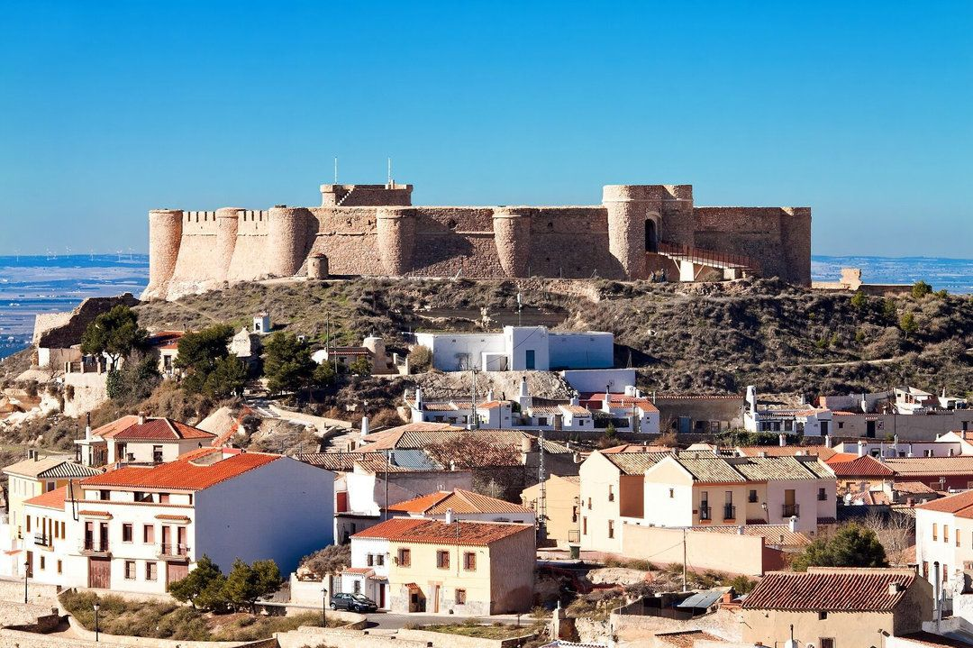
Chinchilla de Montearagón
Los orígenes de Chinchilla se remontan al neolítico, aunque una leyenda la atribuye al héroe Hércules en el siglo VII a. C. Fue ocupada por romanos y luego por musulmanes, formó parte de la cora de Tudmir (llamada Yinyila o similares), y fue reconquistada por Castilla en 1241.
En el siglo XV Juan Pacheco, marqués de Villena, restauró el castillo manteniendo su planta actual. El pueblo tuvo un papel político fugaz: fue designado provisionalmente capital provincial en 1822, antes de que en 1833 se trasladara oficialmente a Albacete.

Slide 3
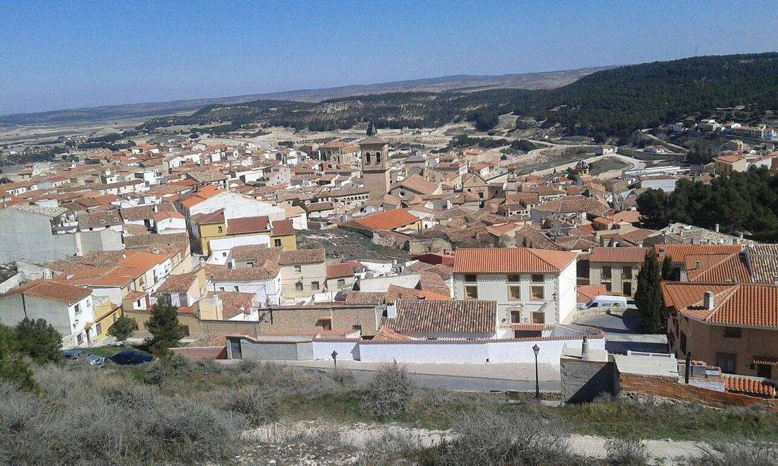
Chinchilla de Monte Aragón. Este histórico municipio se encuentra en lo alto de una colina y está rodeado de impresionantes paisajes naturales y ricos yacimientos arqueológicos.

Slide 4
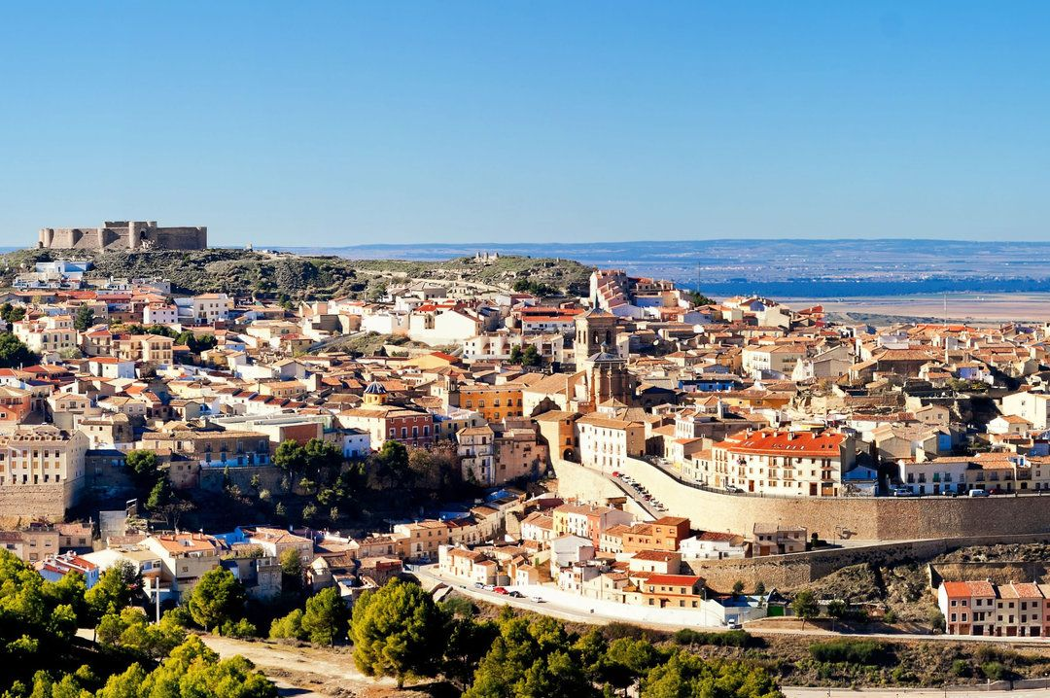
El principal atractivo turístico de Chinchilla es su imponente castillo, una fortaleza medieval que se alza majestuosamente en el centro del pueblo. El casco antiguo es otro punto de interés destacado. Sus estrechas calles empedradas y casas de arquitectura tradicional transportan a los visitantes a tiempos pasados.

Slide 5
El castillo de Chinchilla de Montearagón (Albacete), se alza sobre el amplio cerro de San Blas, separado de la Sierra de Chinchilla por una profunda vaguada, desde la que domina la población del mismo nombre y sus alrededores.

Slide 6
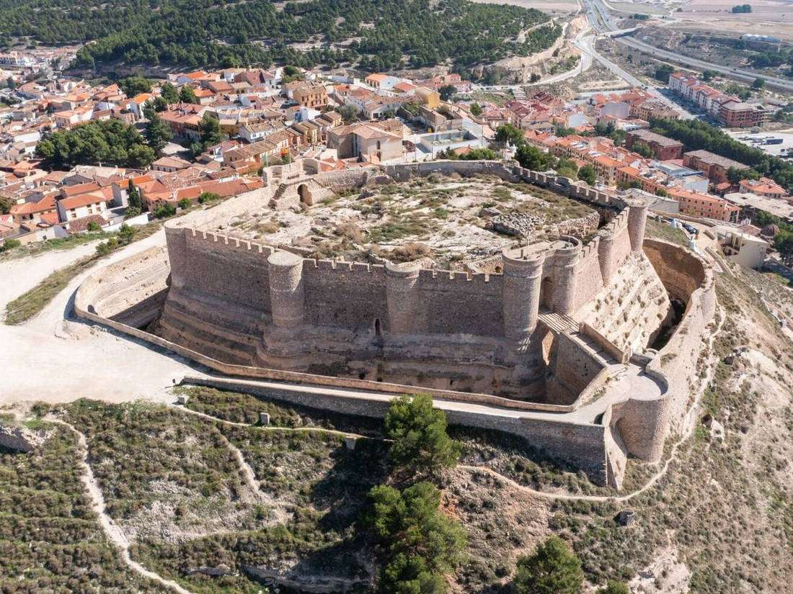
Castillo de Chinchilla. Situado en un cerro en la parte más alta del pueblo, fue construido en el siglo XV sobre una fortaleza musulmana que a su vez fue construida sobre otra cristiana, aunque no quedan restos de ninguna de las dos.

Slide 7
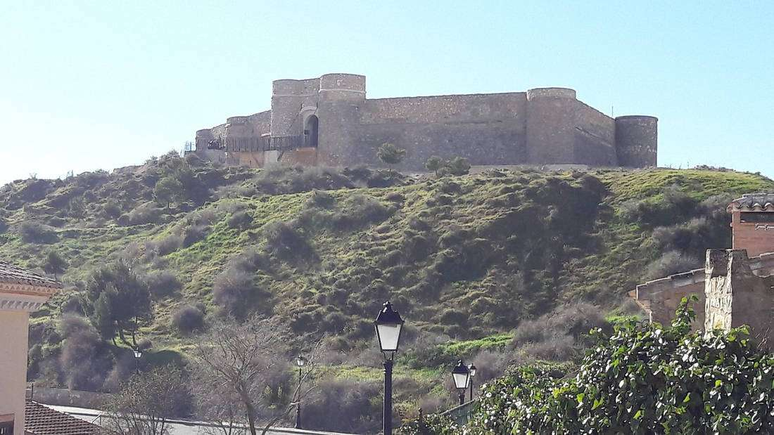
Se utilizó como cárcel del siglo XVII al siglo XX. Lo rodea un impresionante foso de gran profundidad que tiene restos de garitas de vigilancia.

Slide 8
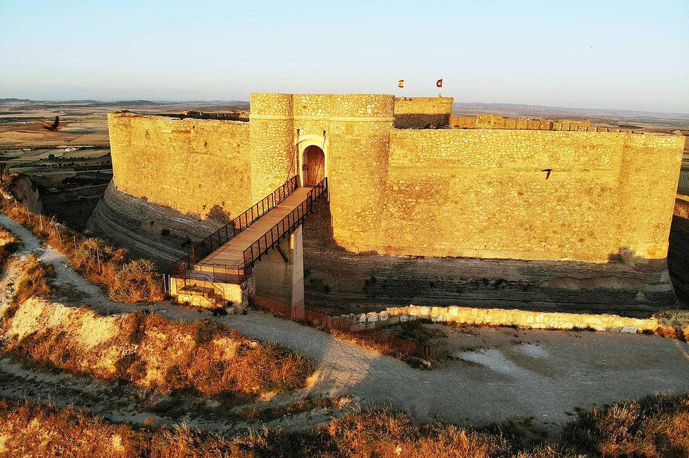
Este castillo fue propiedad de Don Juan Pacheco, primer marqués de Villena. Otros castillos del marques se pueden ver en las provincias de Toledo y Cuenca.

Slide 9
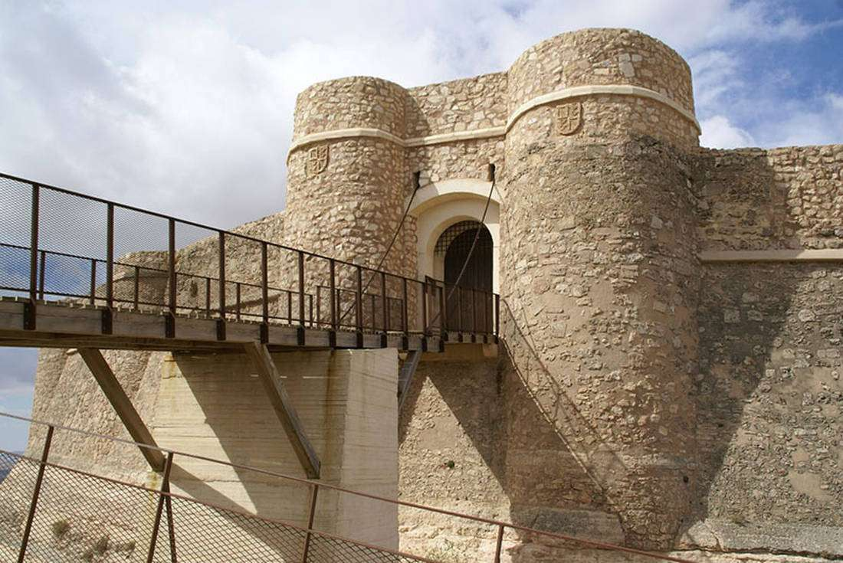
Se trata de una fortaleza de enormes dimensiones que se adapta a la morfología del terreno y cuyos orígenes se remontan a la etapa musulmana, aunque el cerro estuvo anteriormente habitado por íberos y romanos.

Slide 10
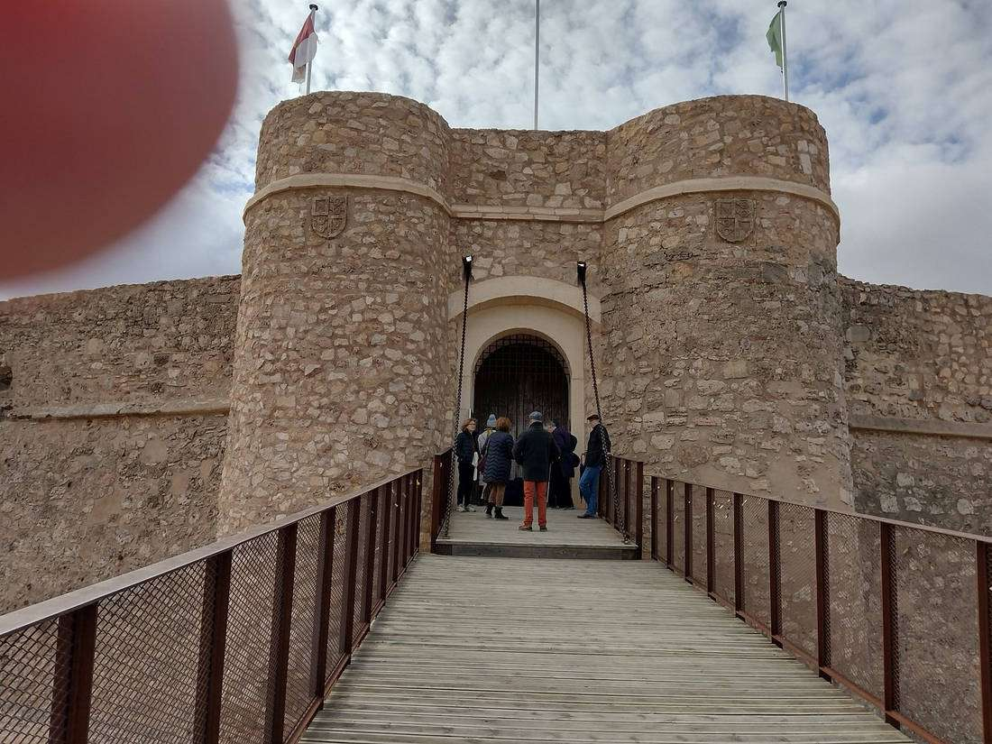
De la alcazaba árabe quedan pocos restos, solamente algunos cimientos. Reconquistado el edifico por el infante D. Alfonso en el año 1241, en 1449 fue adquirido por D. Juan Pacheco (Marqués de Villena) que lo restauró en su totalidad, dándole la forma que ha llegado hasta hoy. Qué bonito queda el dedo en el objetivo ¿A que sí?

Slide 11
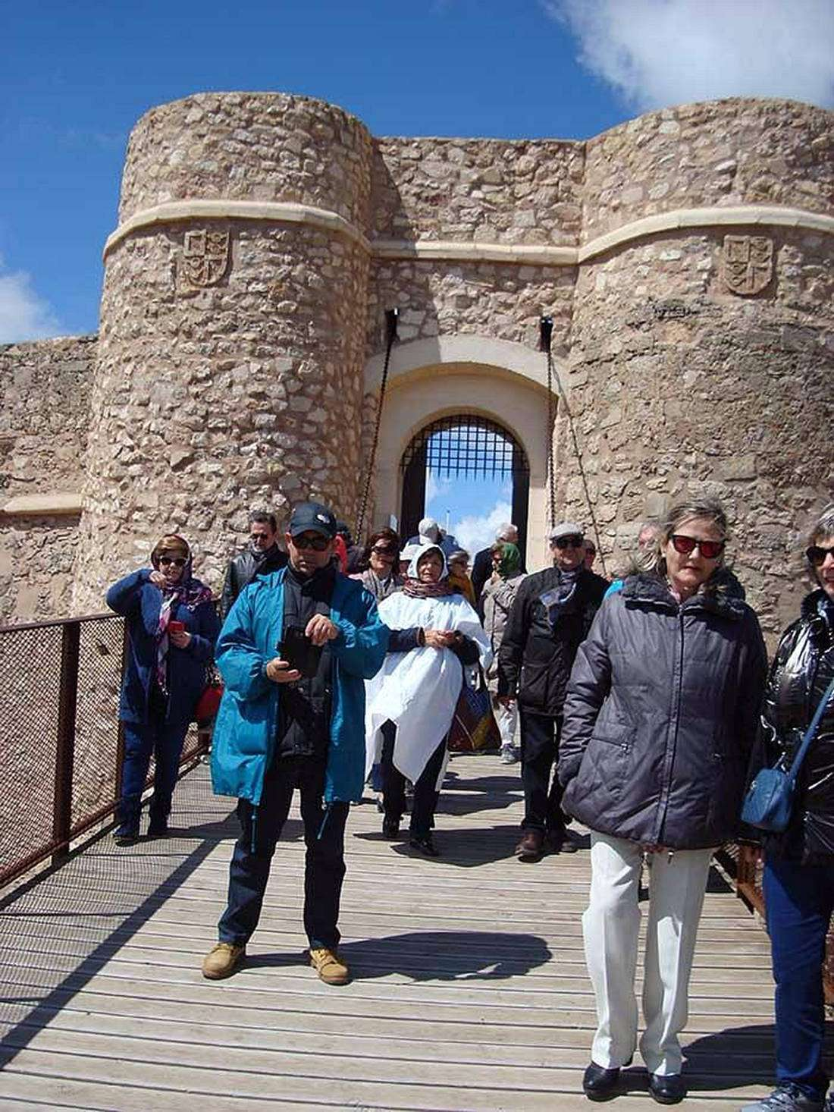
A lo largo de su historia el castillo ha sido escenario de numerosas acciones durante las Guerras de Sucesión y de la Independencia y contiendas posteriores. Entre los múltiples usos que se le ha dado destaca, por su duración, el de cárcel, ya que funcionó como penal desde el siglo XVII al XX.

Slide 12
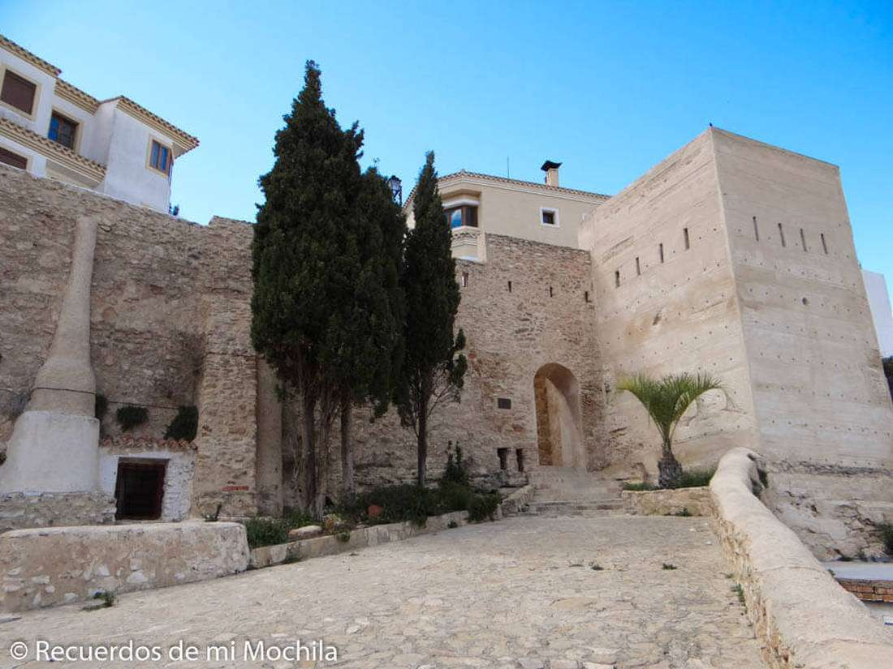
Puerta de Diablos y Tiradores. Es la única que se conserva de las antiguas puertas de acceso, y data de los siglos XIV y XV. De aquí parte la Ruta de la Muralla, la cual se remonta a la época árabe; conserva su trazado original y tiene aún algunos torreones.

Slide 13
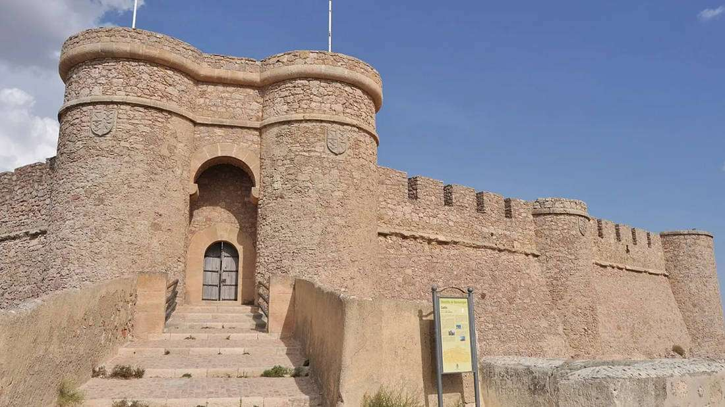
Entre sus prisioneros más destacados se encuentra César Borgia (hijo del papa Alejandro VI), quién prácticamente lo inauguró. El edificio es de planta poligonal, se accede a su interior después de salvar un foso excavado en la roca y atravesar dos puertas situadas en los lados este y oeste de la fortaleza (una frente a la otra).

Slide 14
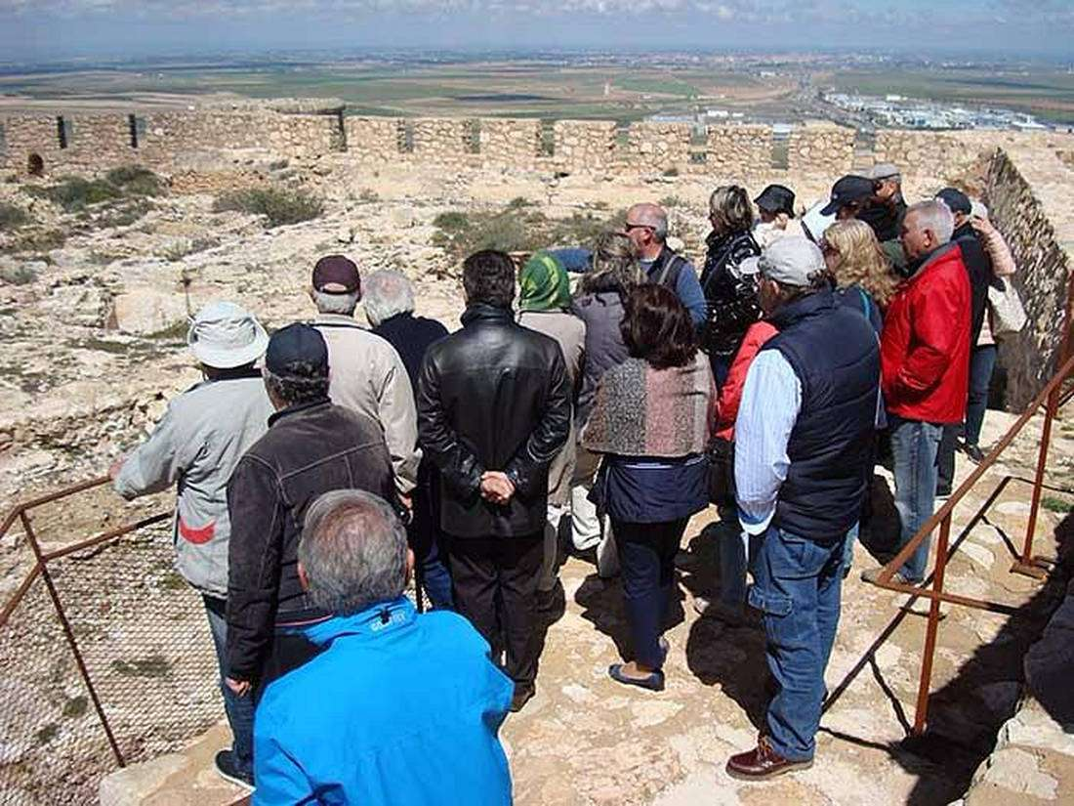
En el interior podemos encontrar el patio de armas, en el cual se alzaba antaño la torre del homenaje (hoy desaparecida), y los restos de diversas construcciones levantadas a lo largo de su historia como aljibes, caballerizas, un horno de pan, edificio para la guarnición…etc.

Slide 15
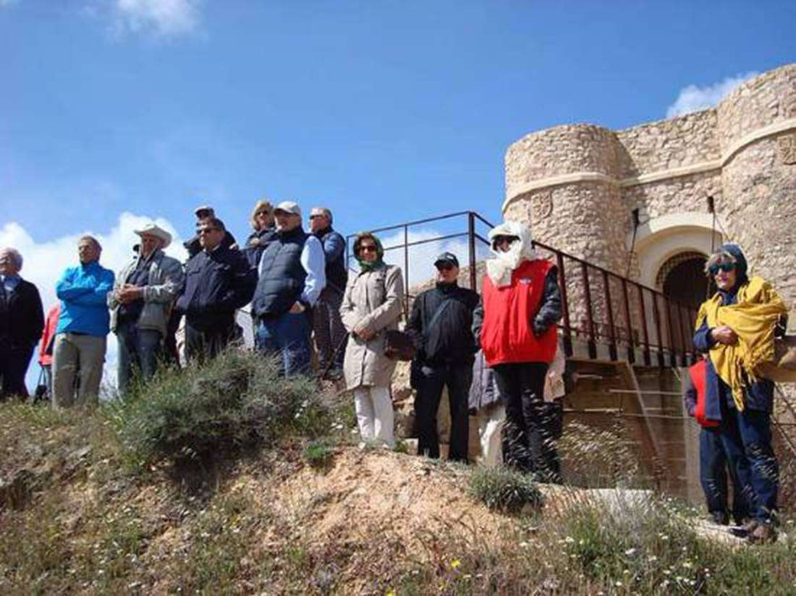
Una imponente fortaleza, rodeada por un foso tallado en la roca, se alza sobre un cerro dominando el paisaje. Su historia, marcada por batallas y secretos, sigue atrayendo a quienes buscan descubrir sus rincones más enigmáticos

Slide 16
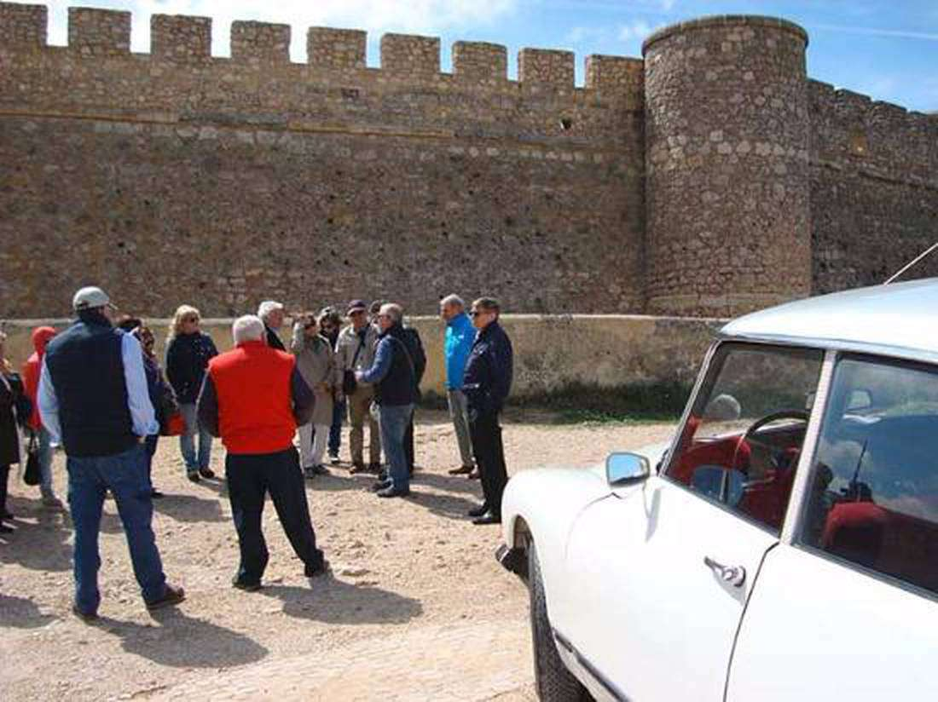
En lo alto de una colina, una imponente fortaleza desafía el paso del tiempo con su estructura defensiva y su pasado marcado por batallas y conspiraciones. Rodeado de un foso tallado en la roca, este castillo ha sido testigo de momentos clave en la historia y aún conserva vestigios de su época de esplendor.

Slide 17
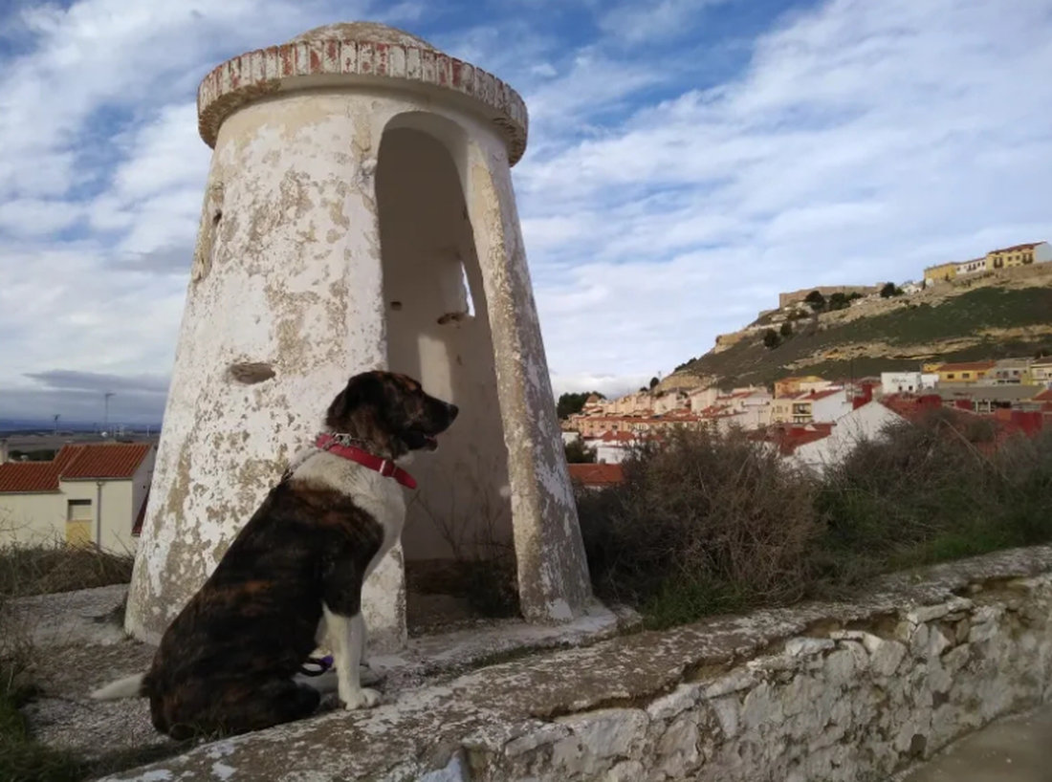
En 1836 un decreto declara la ciudad de Chinchilla Lugar de Interés Estratégico Defensivo. Este nombramiento nos cuadra más si recordamos que en el siglo XIX tuvieron lugar la Guerra de la Independencia y, más tarde, las Guerras Carlistas. Estas construcciones tan peculiares, fueron nidos de ametralladora en la Guerra Civil española, aunque tiene más pinta de ser una garita de guardia.

Slide 18
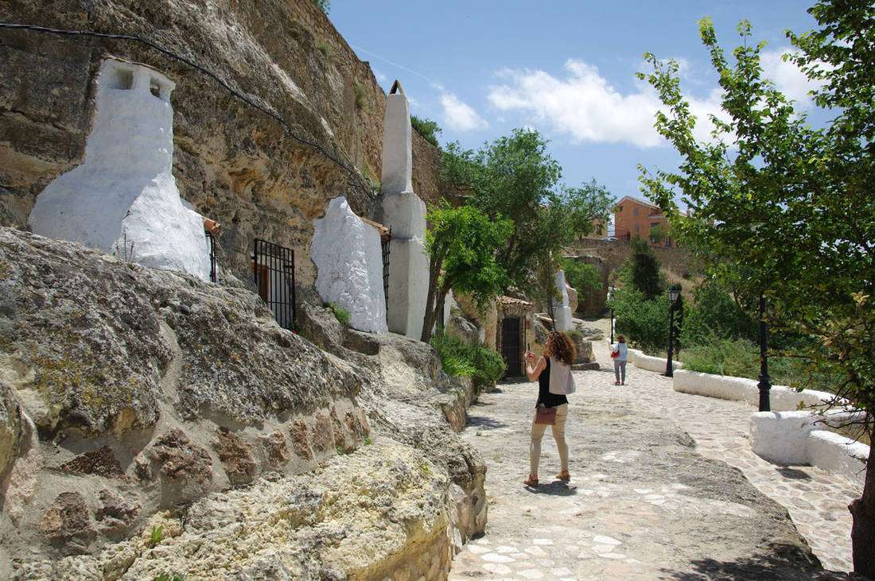
​Casas-cueva. Construcciones excavadas en la roca caliza desde el siglo XVI, con chimeneas cónicas blancas típicas. Estas viviendas, en barrios fuera del centro, fueron creadas por moriscos expulsados de Guadix y ofrecen temperatura constante y encanto singular.

Slide 19
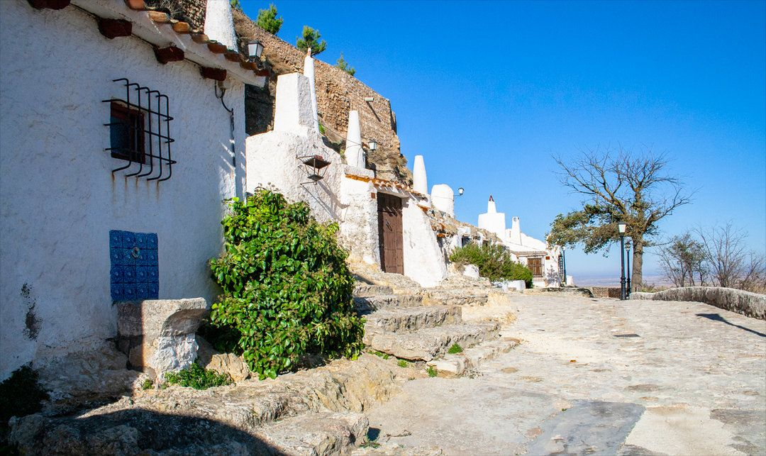
El pueblo se puede recorrer a pie, pero tiene cuestas pronunciadas. Los más deportistas pueden aparcar el coche en la parte baja del pueblo y subir andando para ir viendo sus rincones.

Slide 20
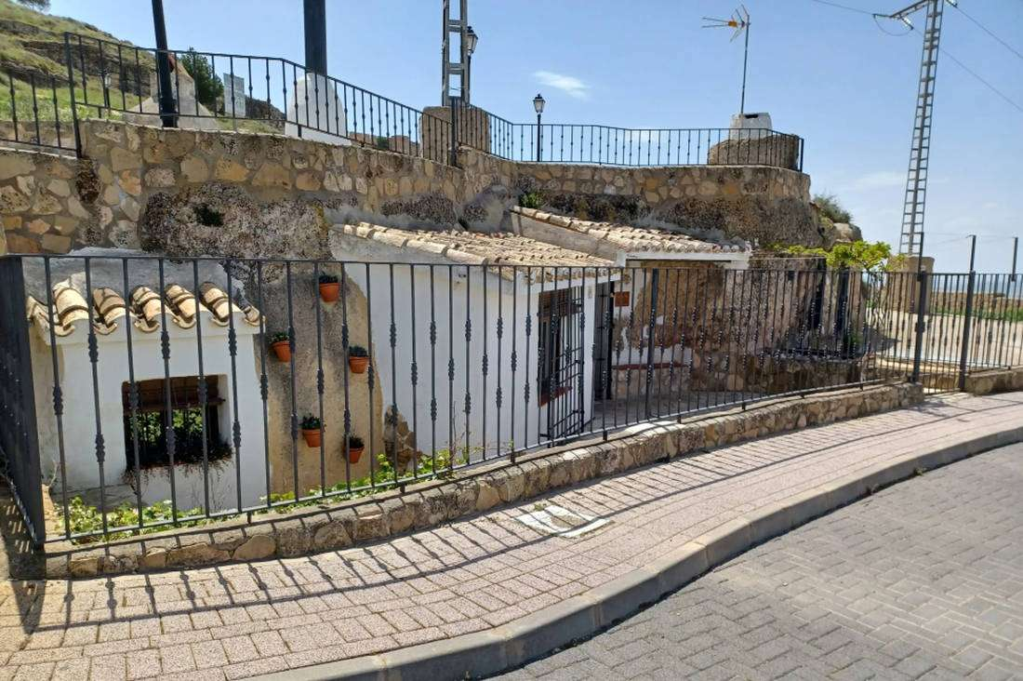
Para los menos deportistas es recomendable llegar hasta la Plaza de La Mancha y aparcarlo allí, o incluso más arriba, en la Plaza de España; también se puede llegar en coche hasta el mismo castillo.

Slide 21
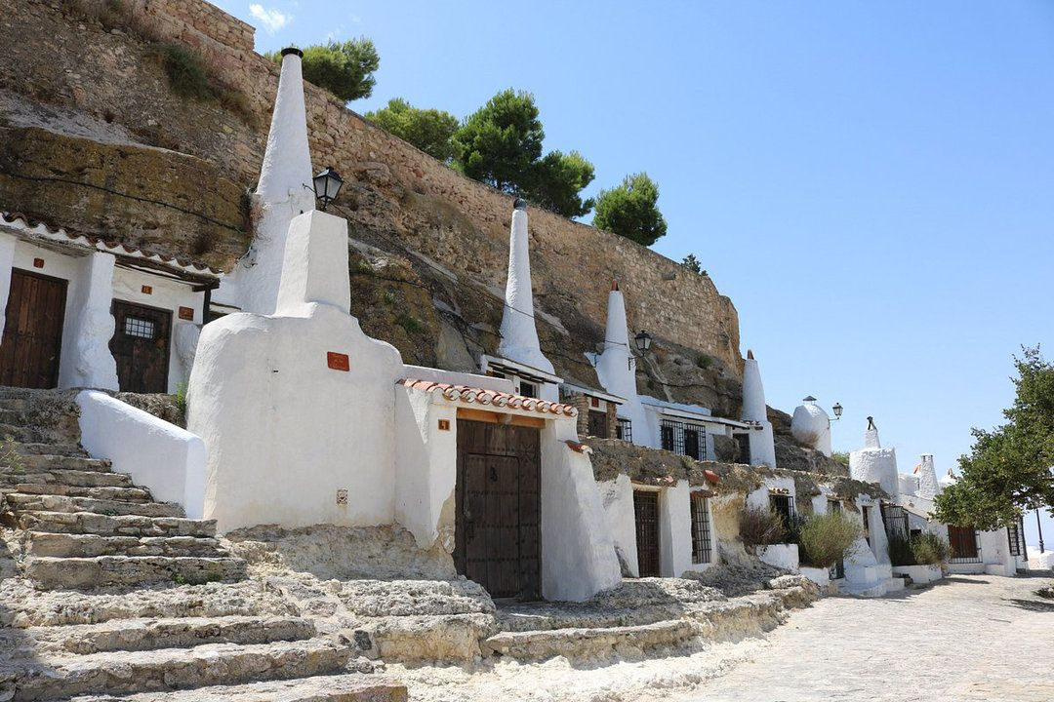
Las cuevas-vivienda, integradas en el paisaje de Chinchilla, albergan
grandes alojamientos de lujo. Uno de los atractivos de las cuevas reside en la simbiosis que presenta entre obra humana y naturaleza pura.

Slide 22
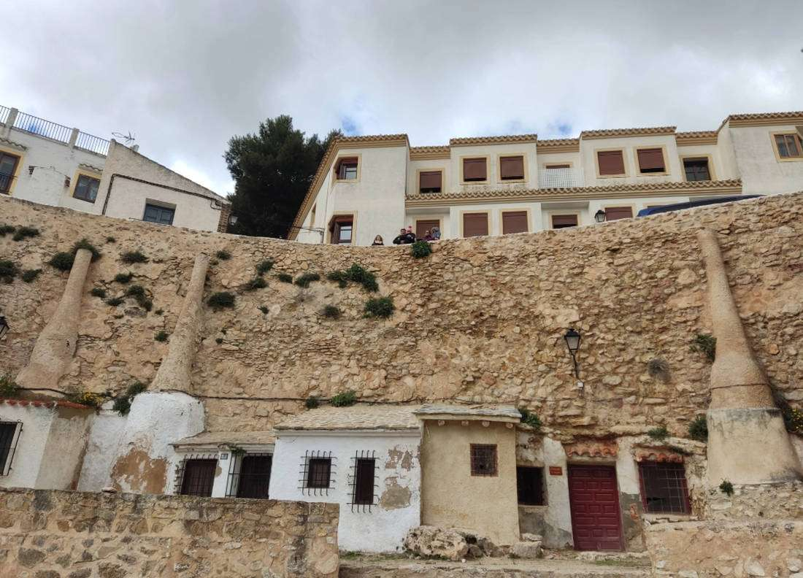
En el paisaje de sus calles se combinan a la perfección las casonas de piedra blasonadas con sus tradicionales Cuevas. Motivos no le faltan a Chinchilla para haber sido declarada Conjunto Histórico Artístico.

Slide 23
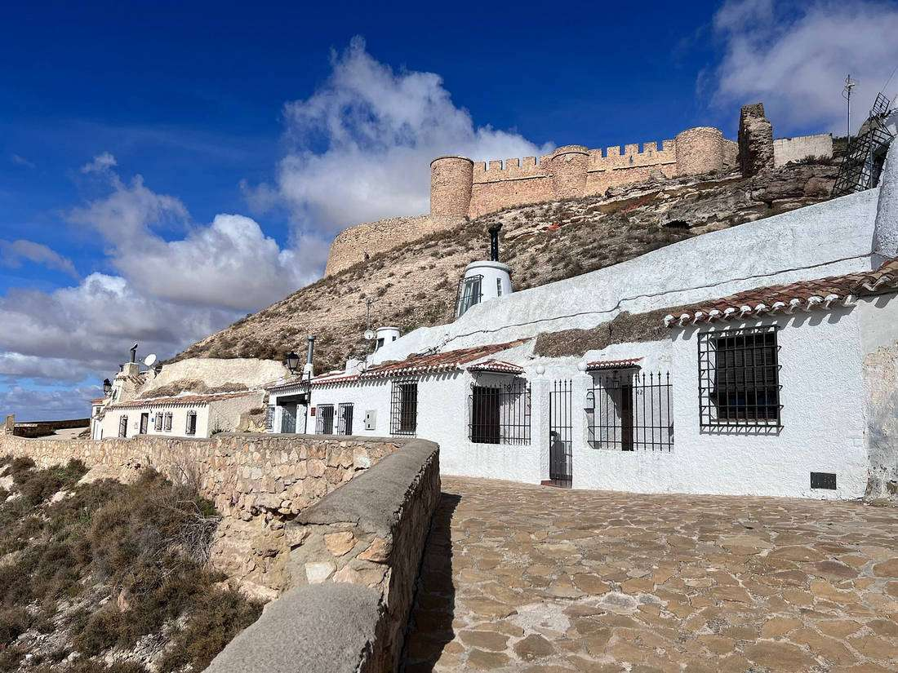
Su Semana Santa, declarada de Interés Turístico Regional, cuyos orígenes se remontan al año 1586, su prestigioso Festival de Teatro Clásico Ciudad de Chinchilla y “Los Miércoles”, una tradición recuperada que goza de gran popularidad, conforman otros de los grandes reclamos turísticos de esta localidad.

Slide 24
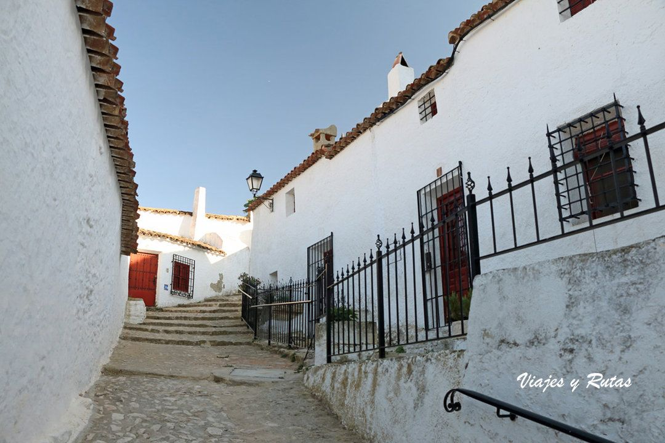
Los orígenes de Chinchilla de Montearagón se desconocen, así como los de su topónimo. De antiguo llevó el nombre de Cincilia, voz celta que significa “ciudad de muros cortos”, también recibió el nombre de Saltigis (que proviene del latín saltus y significa salto, ya que Chinchilla es como un salto sobre la llanura manchega), Saltici o Sintila.

Slide 25
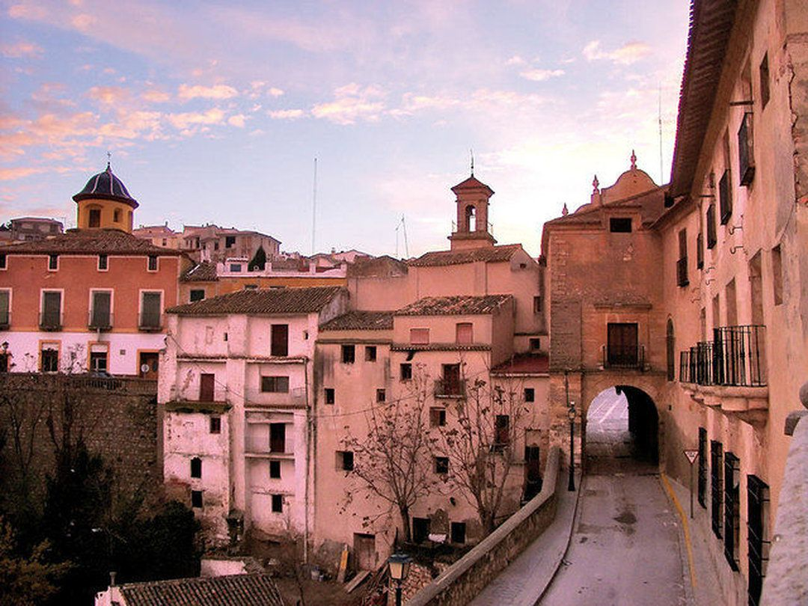
El sobrenombre de Montearagón (o Monte Aragón), que ya figura en el siglo XVI, se debe a que se encuentra en el territorio denominado durante años “Mancha de Aragón” o de Arrago, vocablo griego que designaba el esparto, muy abundante en aquella comarca.

Slide 26
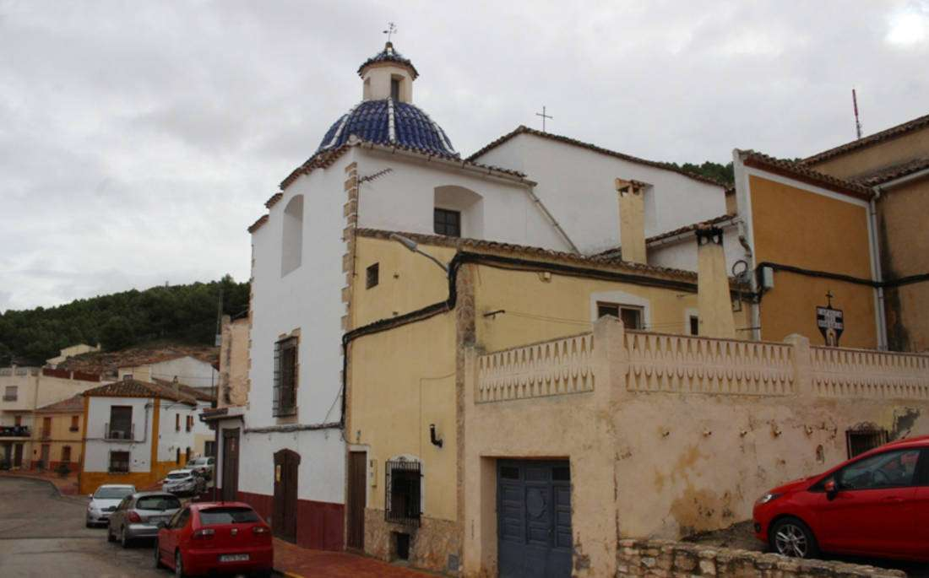
La tradición, sin embargo, atribuye la fundación de Chinchilla a Hércules, sobre el siglo VII antes de Cristo, al ser quien puso las primeras piedras sobre el lugar.

Slide 27
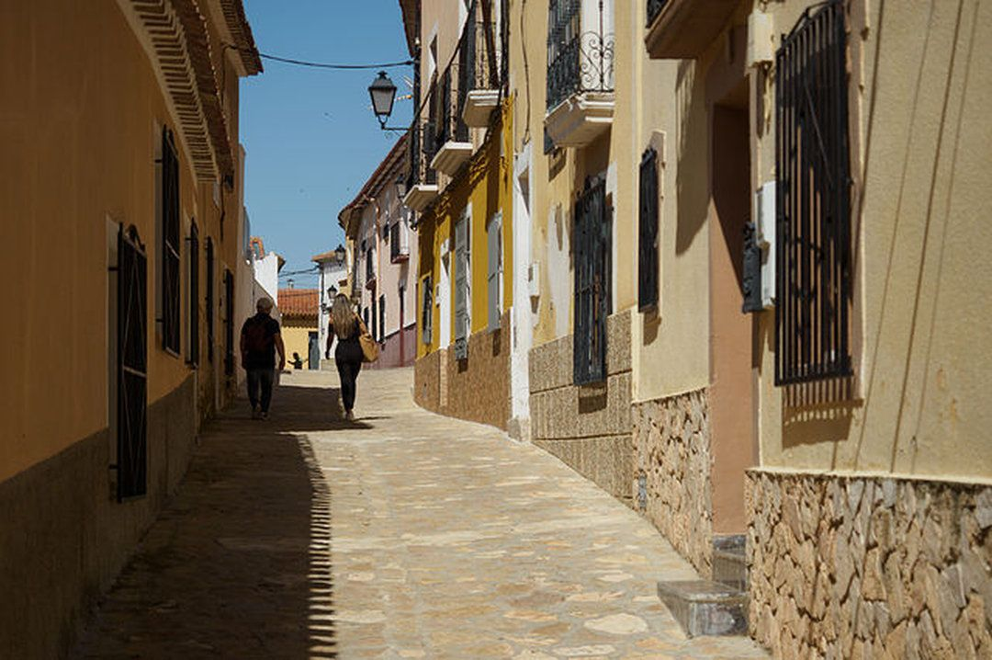
Resulta incuestionable su origen remoto como demuestran diversos yacimientos arqueológicos de la zona, como los encontrados de la Vía Augusta (época romana), que confirman que Chinchilla fue un importante cruce de caminos. Declarada Conjunto Histórico Artístico, fue además durante mucho tiempo capital de la provincia de Albacete.

Slide 28
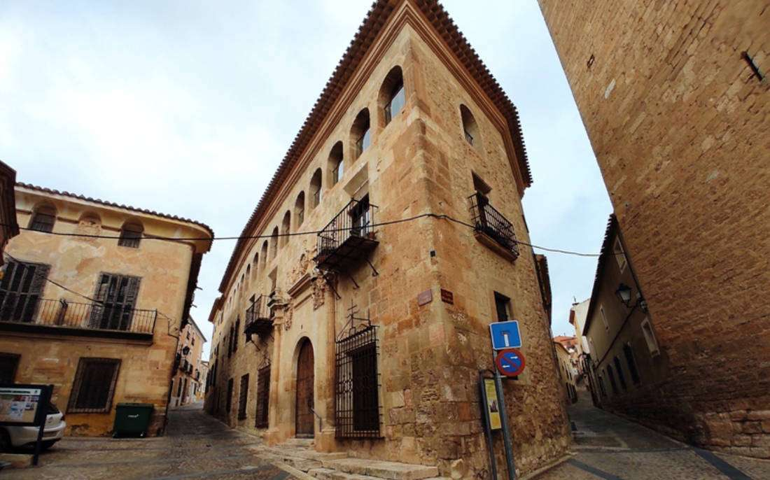
Para quienes tengan más tiempo, también hay varias ermitas, como la de San Julián, y casas señoriales, como el palacio de López de Haro con un bonito patio, o como este de Núñez Cortés.

Slide 29
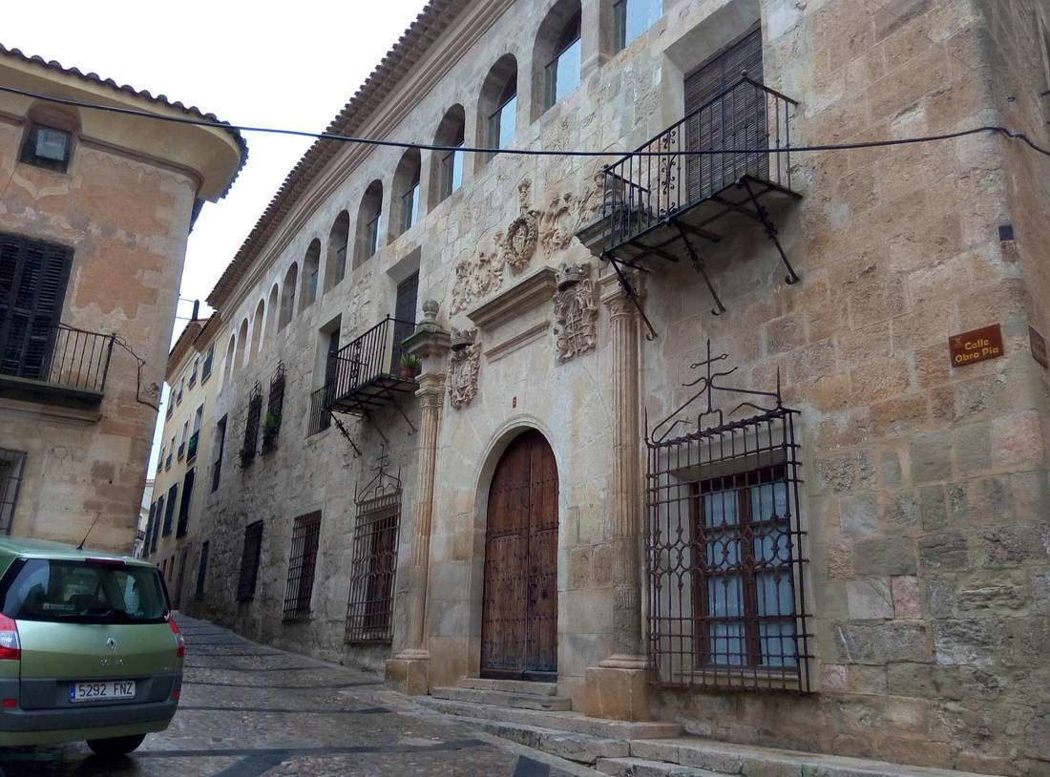
Palacio de Núñez Cortés. Las calles y recovecos de Chinchilla de Montearagón nos trasladan a épocas remotas en el tiempo. Para poder disfrutar de la impresionante riqueza monumental que alberga esta localidad albaceteña, tan sólo tenemos que ponernos un calzado cómodo y aventurarnos a dar un largo paseo por sus calles.

Slide 30
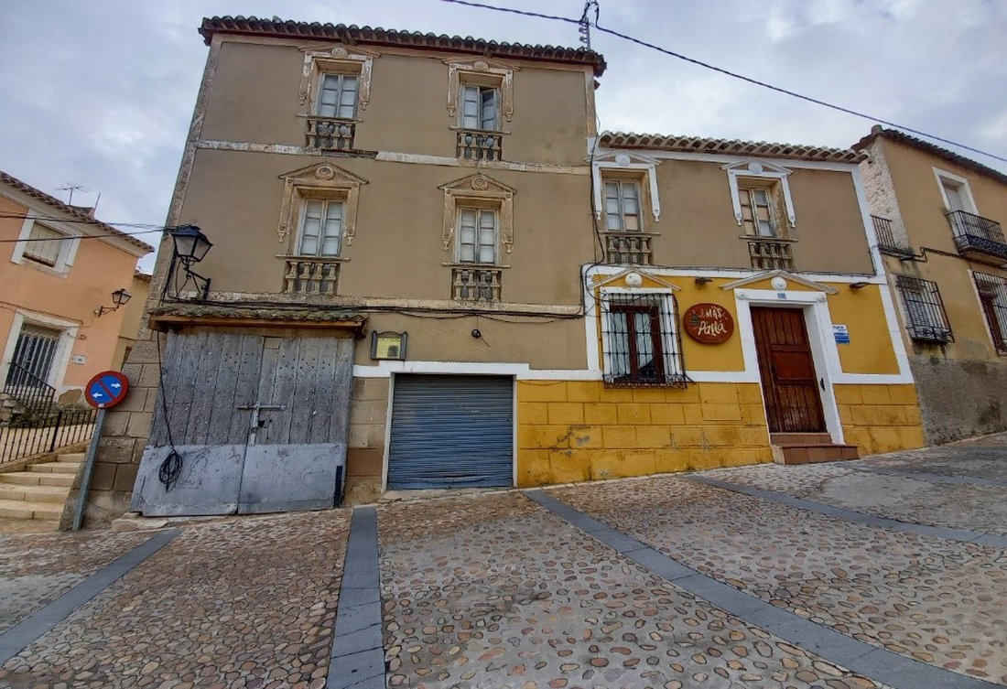
Baños árabes. De ese pasado musulmán, además de conservar la muralla y el castillo, también podemos pasear por sus calles y descubrir los baños árabes.
Son los únicos de esta comunidad que se conservan en la provincia albaceteña y los encontramos absorbidos por un edificio privado.

Slide 31
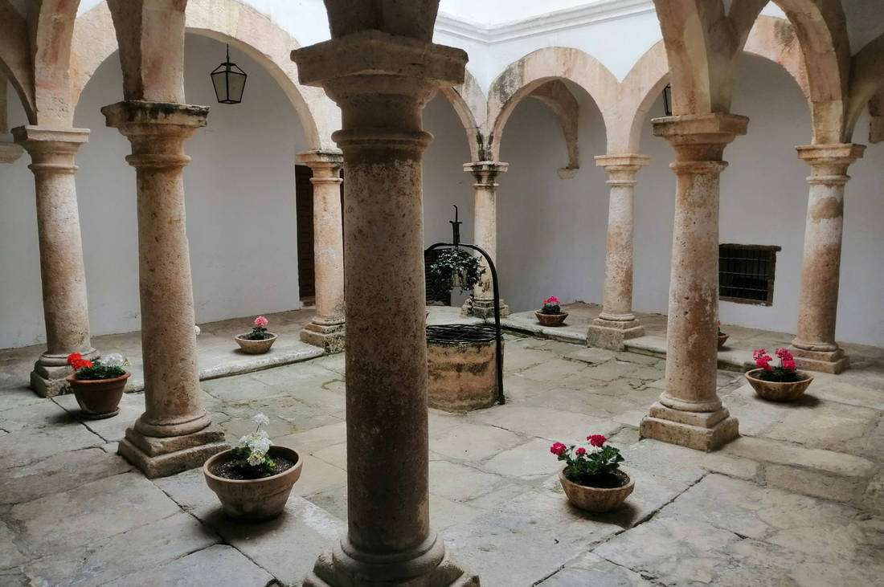
Casa de Las Tercias. Las tercias reales de Chinchilla se asientan en un edificio renacentista y era una especie de pósito, pues en él se almacenaban los diezmos. Este almacén es nombrado ‘tercia’ porque sus plantas se dividen en tres partes.

Slide 32
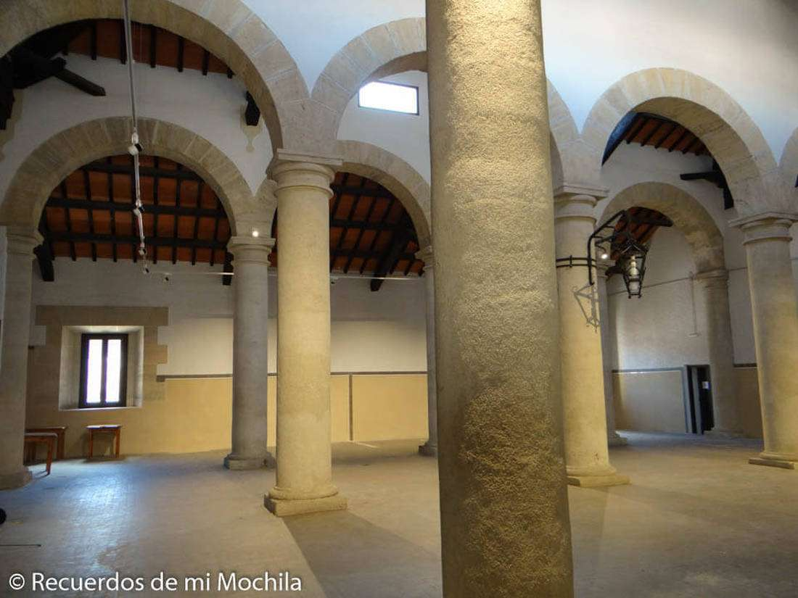
Casa Tercia. Edificio de estilo renacentista que se utiliza para el mercado municipal; su interior lleno de columnas puede recordar a otros edificios que han tenido similar uso, como la lonja de Valencia o la de Palma de Mallorca.

Slide 33
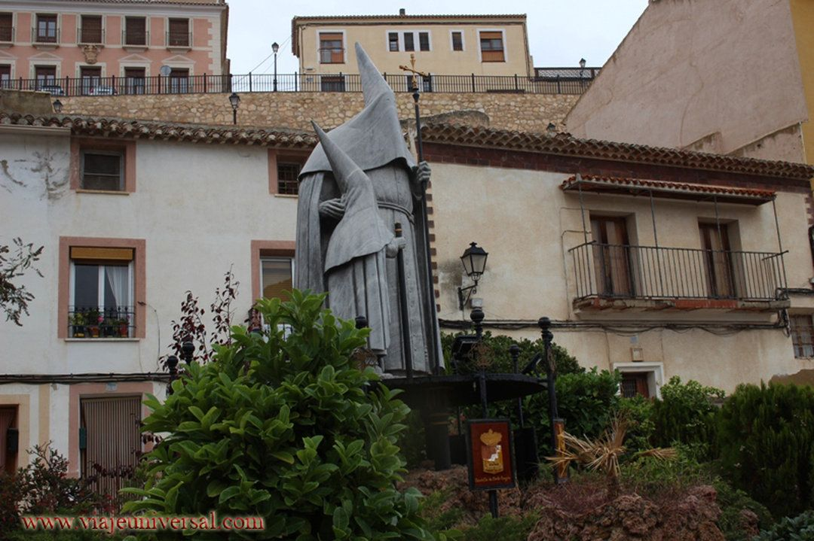
Monumento a la Semana Santa de Chinchilla de Monte-Aragón, ubicado en la Plaza del Pilar de esta localidad albaceteña, para mantener viva su pasión por la Semana Santa.

Slide 34
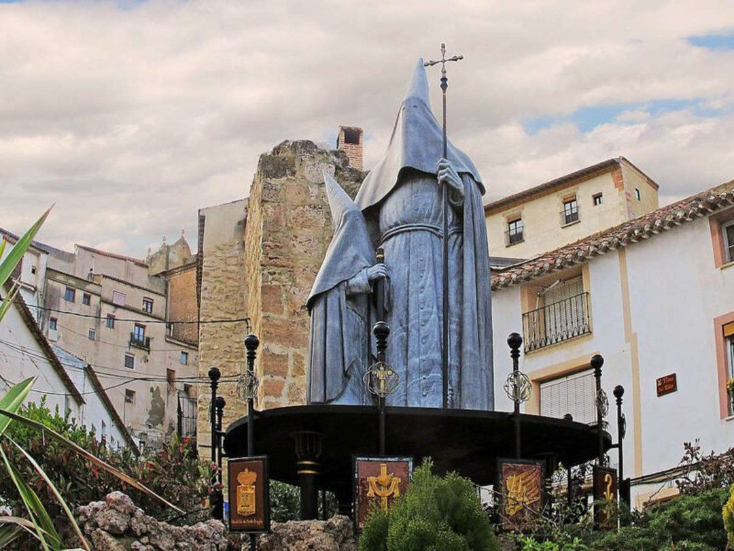
En el año 2004, la Junta de Cofradías hace realidad uno de sus proyectos más importantes, hacer un monumento a la Semana Santa de Chinchilla. Consta de dos figuras: un nazareno adulto que porta una cruz y un niño que lleva un cirio.

Slide 35
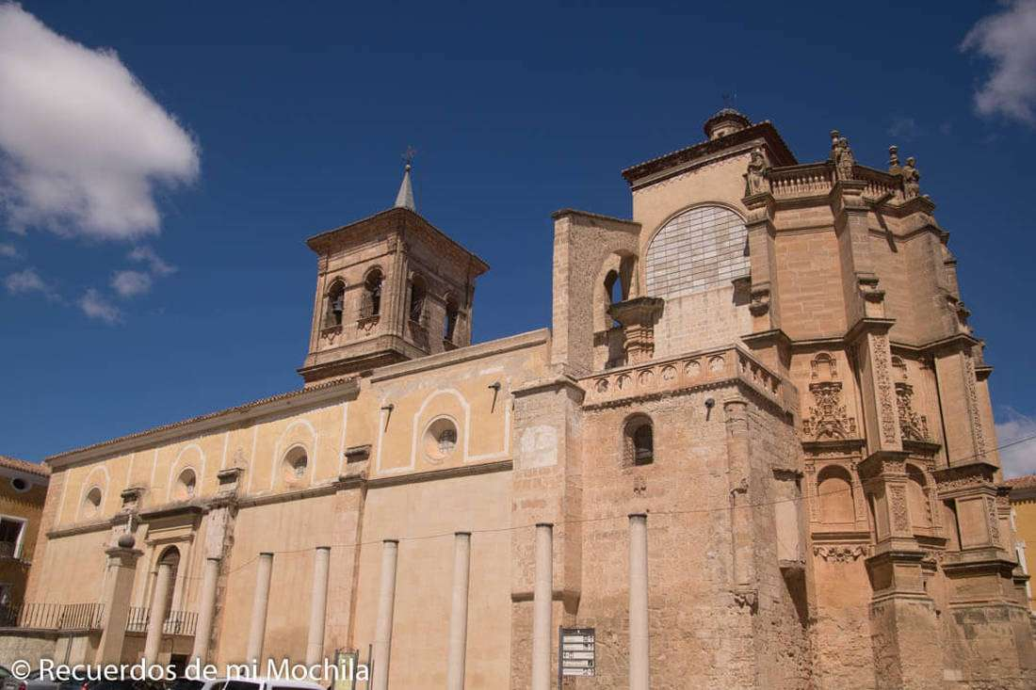
Iglesia de Santa María del Salvador. Fue construida a finales del siglo XIII y tuvo diferentes reformas posteriores, por lo que tiene mezcla de varios estilos: renacentista, barroco y neoclásico; su portada es plateresca del siglo XVI.

Slide 36
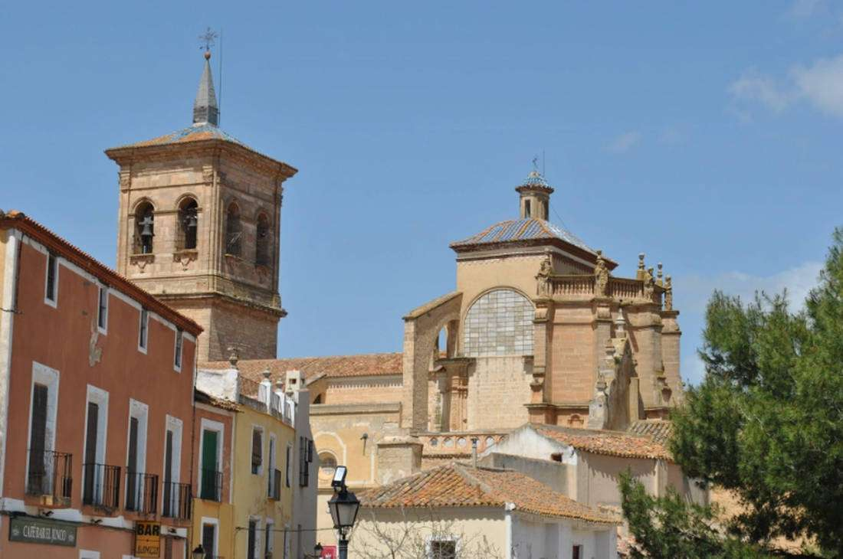
El ábside plateresco del siglo XVI es una obra destacada, rodeada por imágenes de santos como Sansón, Judit o Gedeón. En el interior hay pintura flamenca del siglo XVI, rejería gótica, y la imagen de la Virgen de las Nieves, patrona del pueblo.

Slide 37
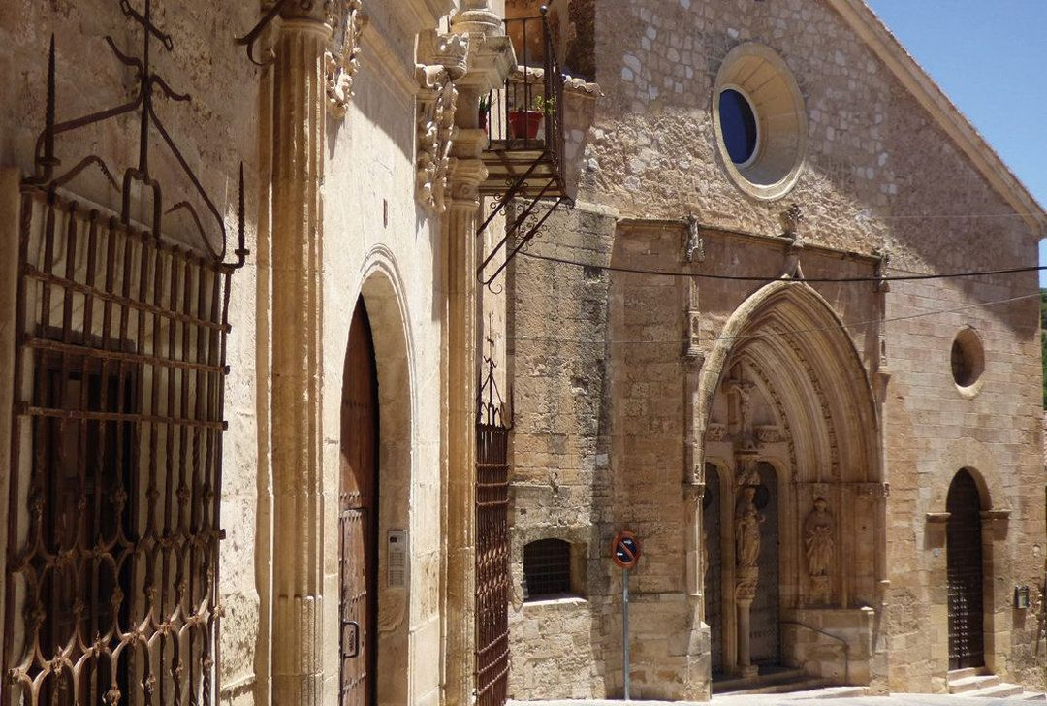
Es la iglesia principal de la ciudad de Chinchilla y cabeza de su arciprestazgo. Es, además, el santuario de la Virgen de las Nieves, patrona de la ciudad de Chinchilla. Está declarada Bien de Interés Cultural desde el 21 de noviembre de 1922.

Slide 38
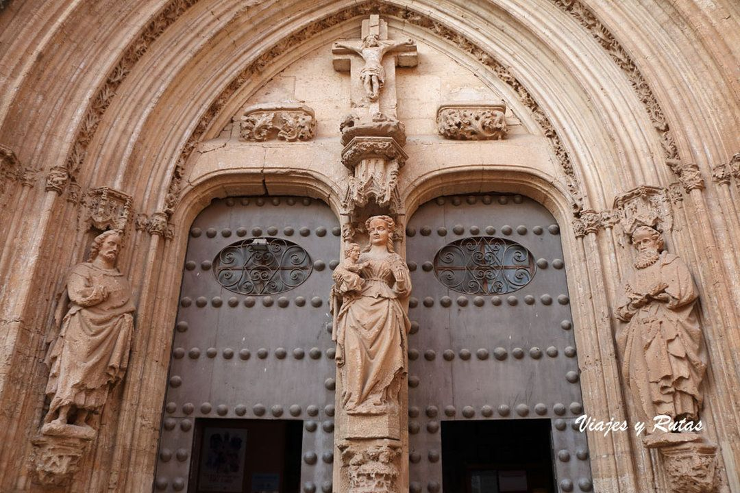
Destaca la portada de acceso principal, tiene cuatro arquivoltas apuntadas,
parteluz con la imagen de la Virgen, San Pedro y San Pablo en las jambas, y
en el tímpano un Cristo rodeado por representaciones del camino del Calvario
y la Piedad.

Slide 39
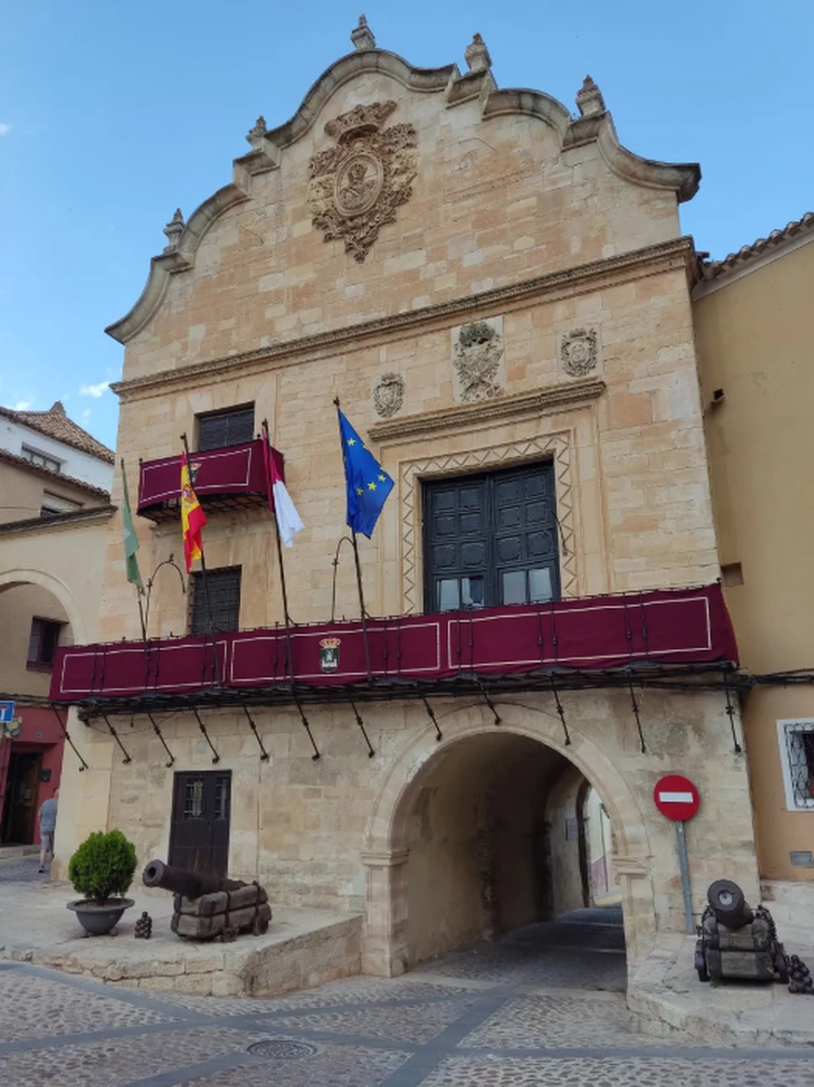
Ayuntamiento de fachada barroca. La llave de la ciudad se encuentra bajo su arco. Este Arco de la Villa se encuentra custodiado por dos cañones, los cuales fueron reubicados en los flancos de esta entrada a la ciudad tras ser recuperados en la Guerra de la Independencia.

Slide 40
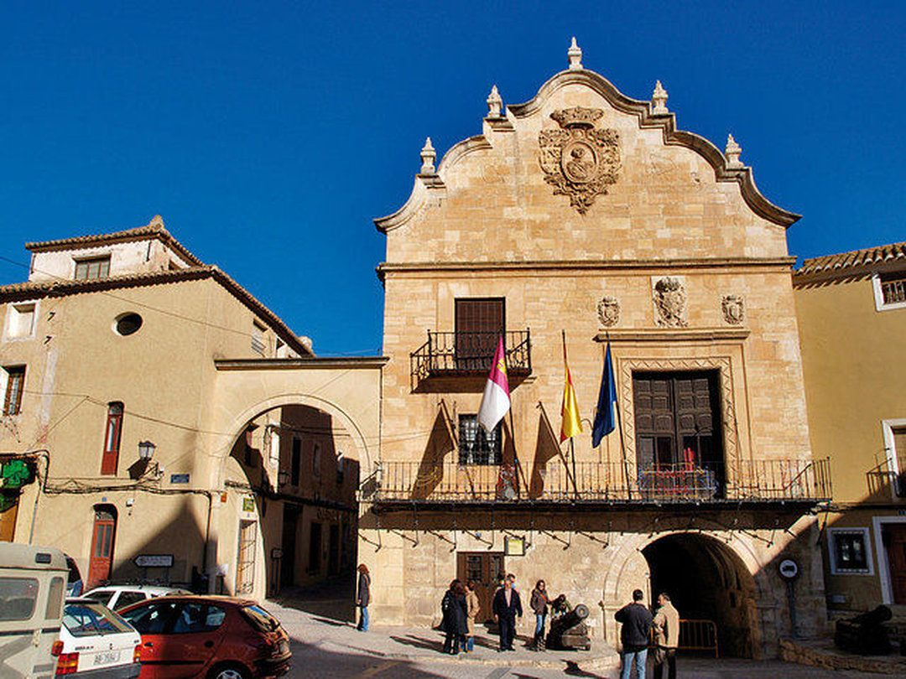
Fachada principal del ayuntamiento de Chinchilla, de estilo barroco, rematada con una efigie de Carlos III. A tan sólo 13 kilómetros de Albacete capital, Chinchilla nos invita a realizar un viaje hasta el pasado a través de sus calles y sus monumentos.

Slide 41
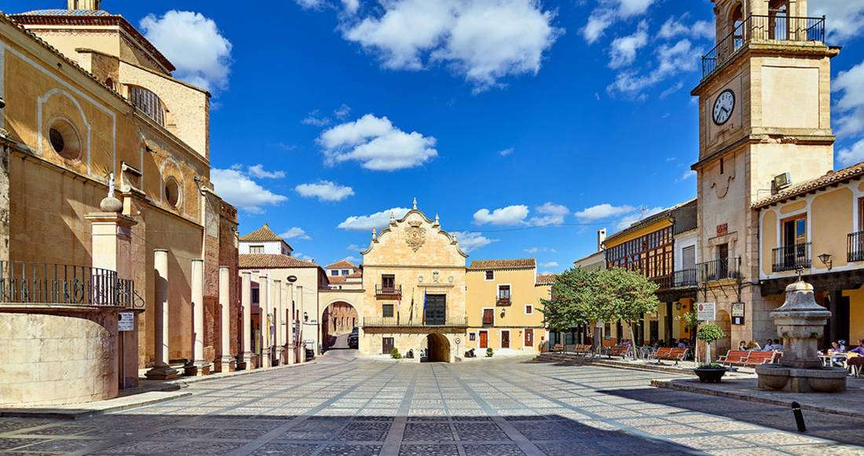
Plaza de la Mancha. Está en el centro del pueblo, y en ella se encuentran el casino, la iglesia de Santa María del Salvador, la torre del Reloj y el Ayuntamiento, situado en un edificio con un arco que sirve de entrada a la plaza y escoltado por dos cañones.

Slide 42
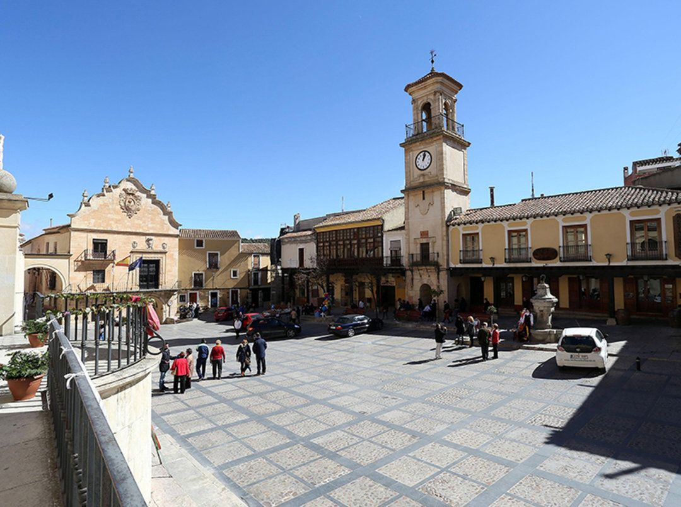
De gran interés es su Plaza Mayor, llamada “De La Mancha”, formada por un conjunto valioso donde se ubican gran parte de sus monumentos. Entre ellos, el edificio del Ayuntamiento. Una construcción de los siglos XVI y XVIII en la que destacan sus dos magníficas fachadas.

Slide 43
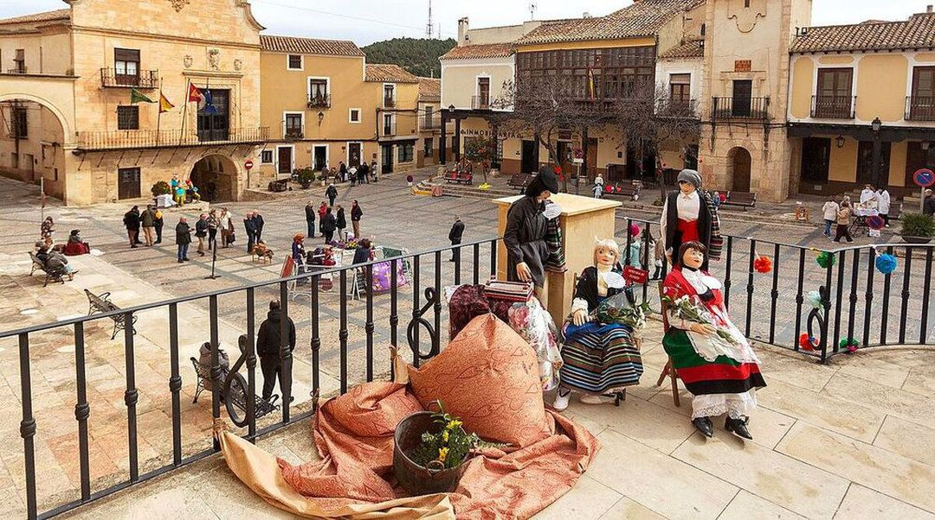
La fachada principal, de estilo barroco, da a la Plaza Mayor y data del siglo XVIII. Fue construida por Francisco de León y Ginés de Lario y está rematada con una efigie de Carlos III. La otra fachada, que da a la calle Núñez Robres, es del siglo XVI y tiene ornamentación escultórica.

Slide 44
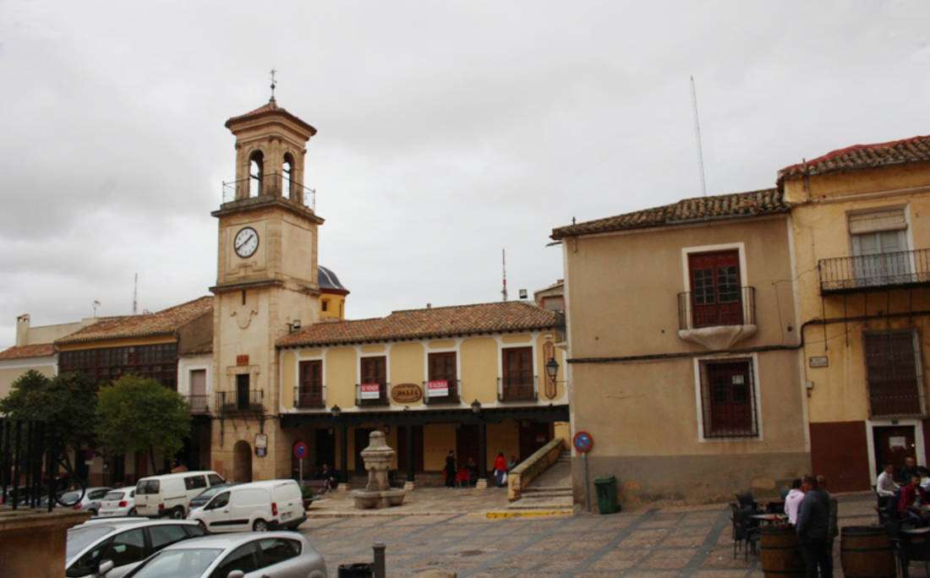
En la Plaza de La Mancha encontramos además la Torre del Reloj, así como la Iglesia Arciprestal de Santa María del Salvador (siglo XV).

Slide 45
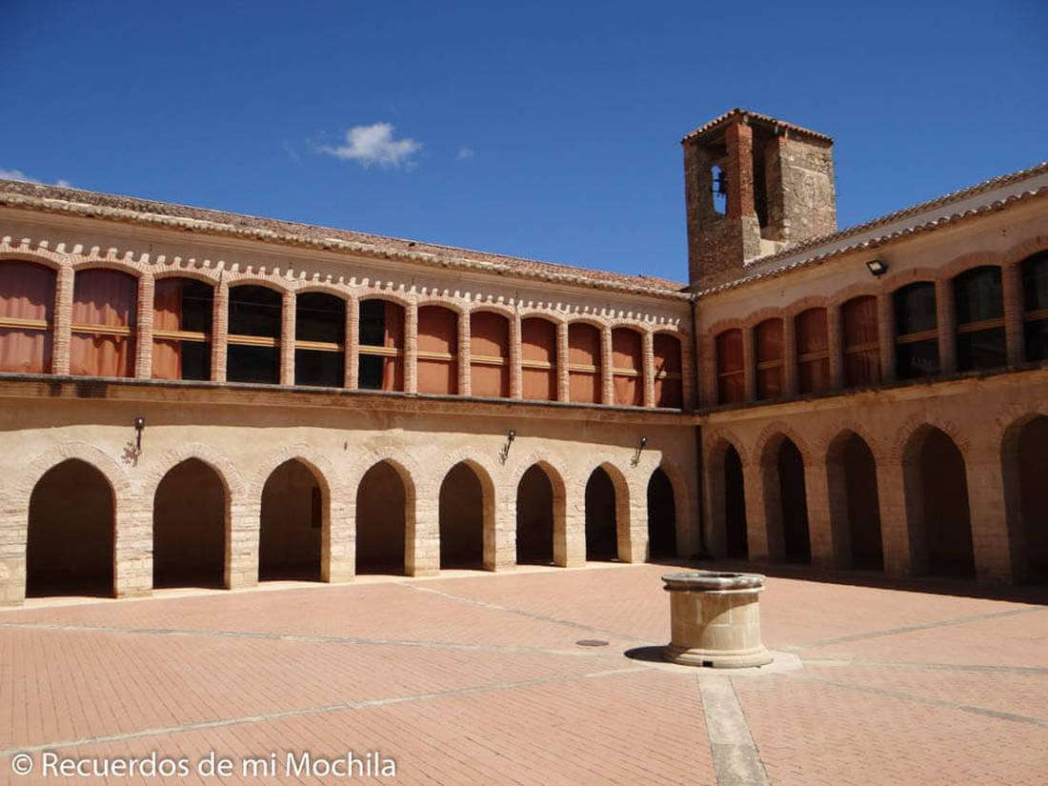
Convento de Santo Domingo. Es un antiguo convento de frailes dominicos, construido entre los siglos XIV y XV. Tiene un claustro mudéjar de dos plantas con un pozo en el centro.

Slide 46
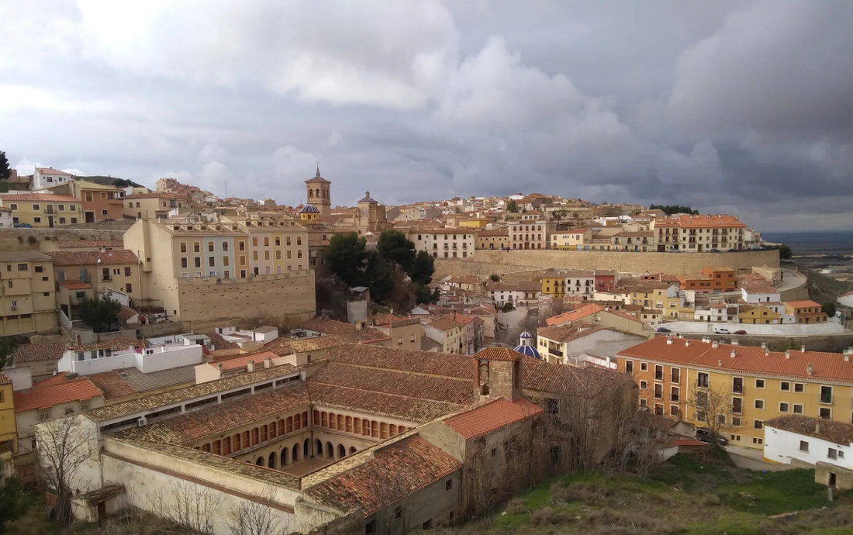
Este convento destaca por su claustro mudéjar, el convento es fundado por la orden de los dominicos. Hoy en día se celebra en este recinto el Festival de Teatro Clásico Ciudad de Chinchilla.

Slide 47
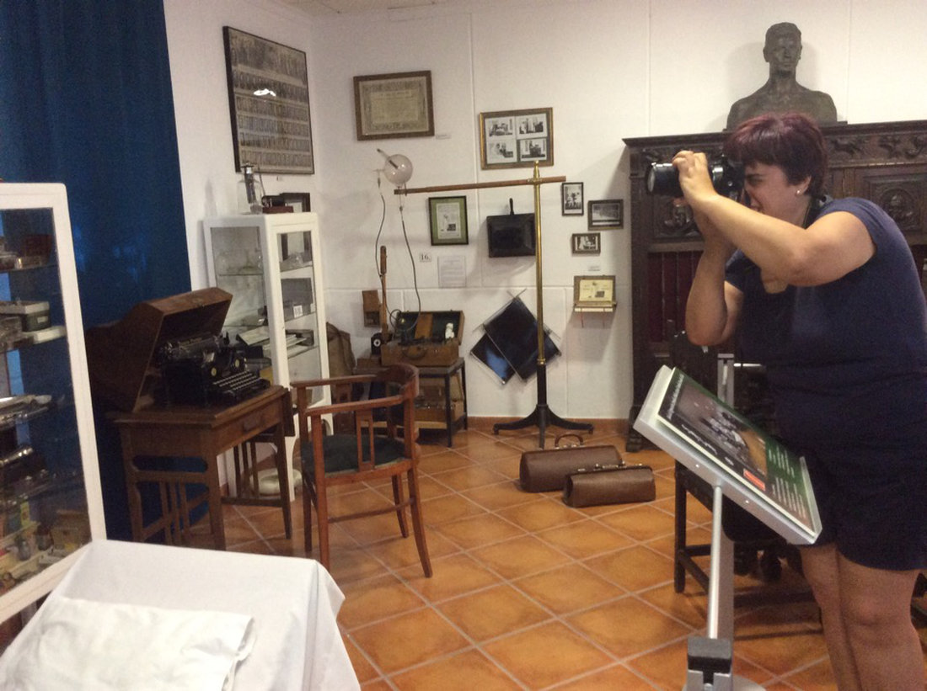
Museo de medicina. Piezas únicas de valor incalculable. El legado de generaciones de médicos que han hecho historia de la Medicina en cada una de sus consultas. Chinchilla abre en el Claustro de Santo Domingo, su primer museo público, el de Medicina, con cientos de piezas, mobiliario, fármacos, instrumental y documentos ligados tanto al pueblo como al ejercicio de la medicina.

Slide 48
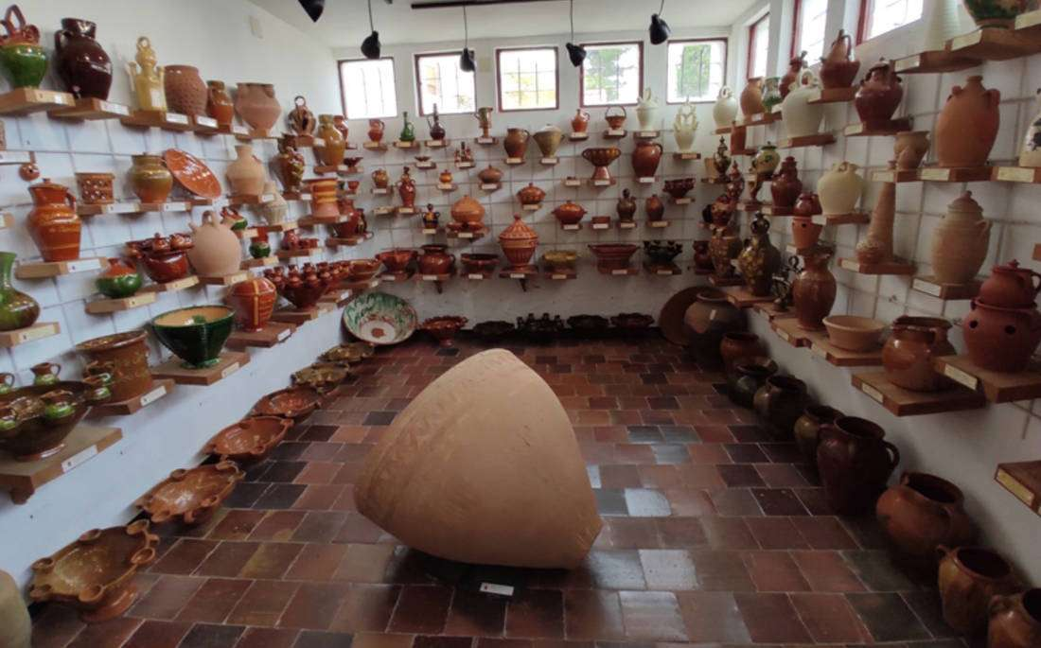
También está el Museo de Cerámica, con más de 2000 piezas de toda España; es de propiedad privada, y para visitarlo hay que llamar a un teléfono que proporcionan en la oficina de turismo.

Slide 49
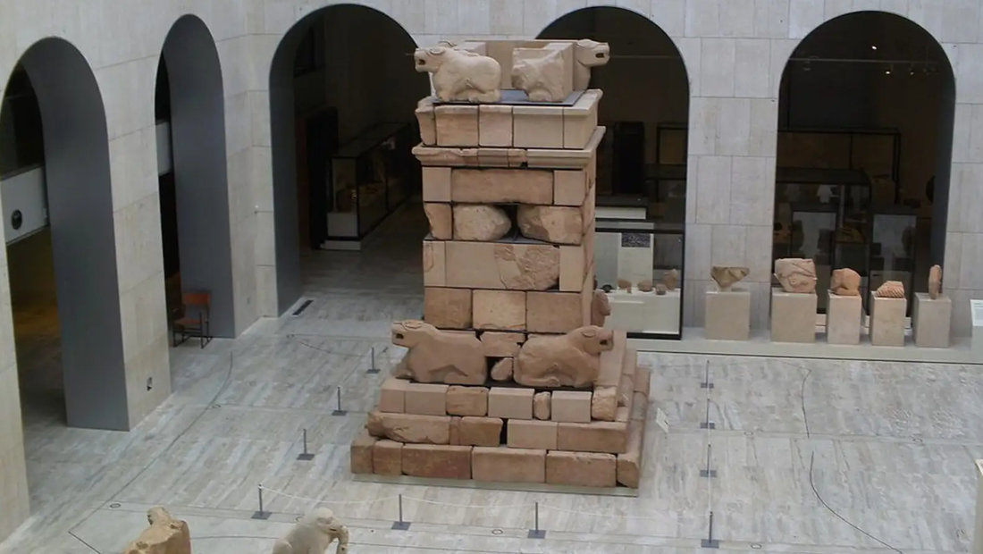
En los alrededores están la laguna salada de Pétrola y la necrópolis ibérica de Pozo Moro, en la que se encontró un monumento funerario turriforme (forma de torre) que actualmente se expone en el Museo Arqueológico Nacional de Madrid.

Slide 50
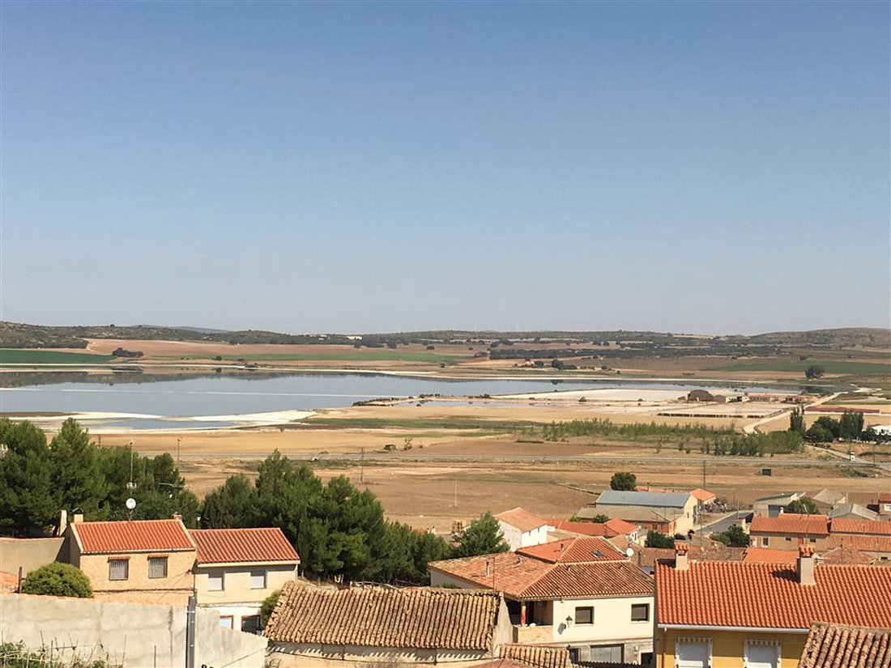
Se trata de una laguna endorreica que fue explotada en los siglos XIX y XX para la extracción de sales magnésicas, “sales amargas”. La salinidad no es homogénea, siendo notable la zona situada mas al Este compartimentada por la construcción de un camino que actúa como barrera y donde no llega a precipitar cloruro sódico en la evaporación total del agua de la zona.

Slide 51
Música Enlazada:
Títulos:
- El comerciante de espadañas ( Nick Glennie )
- La reunión ( Nick Glennie )
- La carta al soldado ( Nick Glennie )
- La leyenda de Zelda : Wind Waker ( Andrew Skeet )

Slide 52







¿Te ha gustado?
Puedes ver más entrando
Aquí
Además puedes recibir powerpoints en tu correo electrónico suscribiéndote aquí:

